Slide 1
APPLE

Slide 2
خطة البحث : شركة آبل
ـ المزيج التسويقي للشركة
SWOT ـ تحليل
pestelـ تحليل
ـ التعريف بالشركة
ـ التاريخ والتأسيس
ـ الشعار
ـ اشكال دخول للأسواق العالمية
البحث من اعداد:
ـ ميلودي نبيل
ـ حملاوي ضياء الدين
ـ سلامي مروة
تحت اشراف الأستاذة:
مناني صبرينة

Slide 3
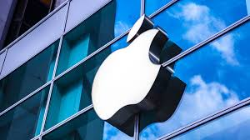
تعريف بالشركة: آبل
هي شركة أمريكية متعددة الجنسيات، اختصت في مجال تكنولوجيا وتطوير الأجهزة الذكية من حواسيب وهواتف ، كما تشمل اختصاصاتها البرمجيات والخدمات الرقمية المتعددة ويقع مقرها في الولايات المتحدة الامريكية وبالضبط ولاية كاليفورنيا .

Slide 4
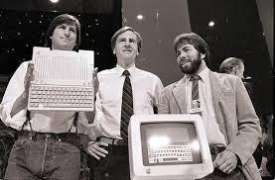
التاريخ والتاسيس:
تاسست شركة أبل في 1 افريل 1976 على يد ثلاث مؤسسين ستيف جوبز وستيف ووزنياك و رونالد واين في منزل جوبز في ولاية كاليفورنيا واختصت في بيع حواسيب آبل الشخصية حيث كان اول حاسوب لها عام1977 واطلق عليه اسم آبل إنكوربريشن لكن لم تتوقف الشركة من تطوير من نفسها ومواكبة التطور والتكنولوجيا حيث كان اول هاتف ذكي لها سنة 2007 اطلقت شركة آبل مآخرا اختراع جديد والمتمثل في نظارات الواقع الافتراضي آبل فيجن برو
التي استطاعت من خلاله من تصدر قائمة الشركات الأكثر تطورا لعام 2023

Slide 5
الشعار:
تم تصميم شعار آبل الأول على يد المؤسسي الشركة رونالد واين وستيف جوبز، وتضمنت رسمًا توضيحيًا تفصيليًا للسير إسحاق نيوتن وهو جالس تحت شجرة تفاح مع لافتة مكتوبة التي كانت تغطي الجزء العلوي والسفلي للشعار
الشعار الاول

Slide 6
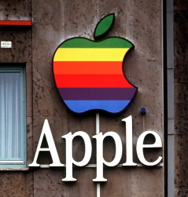
وقد ظهر شعار أبل الثاني "التفاحة المقضومة" المخطط بألوان قوس قزح، والذي صممه مصمم الجرافيك روب جانوف، لأول مرة في عام 1977، وتم إصدار الشعار لجهاز كمبيوتر الثاني , والذي كان أول جهاز كمبيوتر مزود بشاشة ملونة، و كان المقصود من قوس قزح أن يمثل تقنية عرض الألوان.

Slide 7
واحتفظت الشركة بصورة التفاحة منذ ذلك الحين، لكنها تخلت عن خطوط قوس قزح في عام 1998، عندما أطلقت أول كمبيوتر الذي يعمل بنظام متطور في ذلك الوقت، اتخذ الشعار مظهرًا أحادي اللون الى وقت الحالي.

Slide 8
اشكال دخول الأسواق الدولية:
تتمثل هذه الاشكال فيما يلي:
التصدير: بيع المنتجات المصنعة محليًا إلى زبائن في بلدان أخرى
الترخيص: السماح لشركة أجنبية باستخدام الملكية الفكرية مقابل رسوم.
الاستثمار المباشر: إنشاء أو شراء مرافق تشغيلية في البلد المستهدف.
الشراكات الاستراتيجية والتحالفات: التعاون مع شركات محلية للدخول في السوق.
الاستحواذ: شراء شركة محلية في السوق المستهدف.

Slide 9
المزيج التسويقي للشركة آبل
نقاط الضعف
نقاط القوة
4p
التهديدات
الفرص

Slide 11
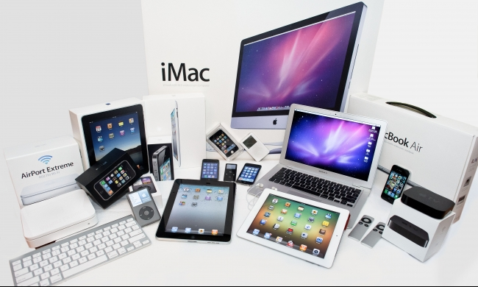

Slide 15
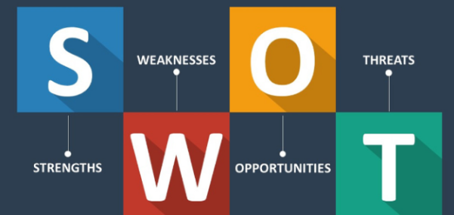
لشركة آبل:swotتحليل

Slide 16
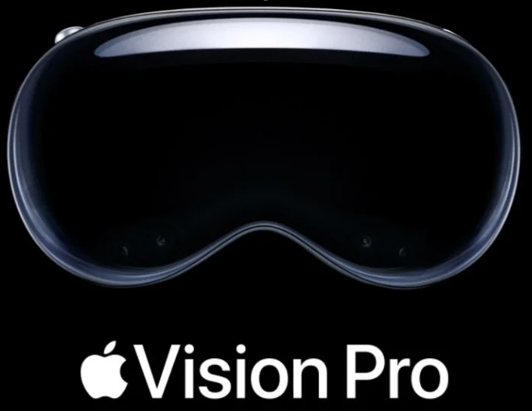
نقاط القوة :
ـ الشعبية الكبيرة للشركة في جميع انحاء العالم : تحظى شركة آبل بشعبية كبيرة بين المستخدمين في جميع أنحاء العالم، حيث يفضل الكثير منهم منتجات الشركة على منتجات الشركات المنافسة.
ـ التصميم الفريد والجودة العالية للمنتجات : واحد من اهم نقاط القوة للشركة وراجع ذلك الى نوع وجودة المواد الأولية المستخدمة في تصنيع منتجات الشركة.
ـ السمعة الجيدة في مجال الامن والخصوصية: يعتبر الأمن والخصوصية أحد أهم المواضيع التي تشغل بال المستهلكين، وتحظى شركة آبل بسمعة جيدة في هذا المجال، حيث تحرص على توفير أفضل الحلول لحماية بيانات المستخدمين.
الابتكار والتطوير: بفضل جهود الشركة التواصلة على الابتكار والتطوير هذا يساعدها في تعزيز مكانتها السوقية وجذب المزيد من المستخدمين مثل مااطلقت جهازها الجديد آبل فيجن برو.

Slide 18
نقاط الضعف:
ـ أسعار المنتجات مرتفعة مقارنة بالشركات المنافسة:
تعتبر أسعار منتجات شركة آبل مرتفعة مقارنة بالشركات المنافسة، وهذا يمكن أن يؤثر على قدرتها في جذب المزيد من المستخدمين.
ـ اعتماد كبير على بعض الموردين الرئيسيين للأجزاء والمكونات:
تعتمد شركة آبل على بعض الموردين الرئيسيين للأجزاء والمكونات، وهذا يمكن أن يؤثر على قدرتها على تلبية الطلب العالي على منتجاتها.

Slide 19
الفرص:
ـ زيادة الطلب على الأجهزة الذكية والتقنيات اللاسلكية:
تشهد الأسواق حاليا زيادة في الطلب على الأجهزة الذكية والتقنيات اللاسلكية، مما يساعد آبل على تحقيق مزيد من النمو والتطور.
ـ توسع الشركة في الأسواق الناشئة مثل الصين والهند:
تتميز الأسواق الناشئة مثل الصين والهند بنمو سريع في عدد المستخدمين لمنتجات آبل , مما يساعدها على تحقيق المزيد من النمو والنجاح في هذه الأسواق.
ـ زيادة الطلب على خدمات البرامج : مثل انظمة التشغيل و برامج الامن والخصوصية

Slide 20
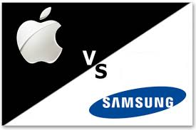
التهديدات:
ـ المنافسة الشديدة:
تتعرض شركة آبل للمنافسة الشديدة من شركات عالمية أخرى مثل سامسونج وهواوي، مما يؤثر على قدرتها على جذب المزيد من العملاء والمستخدمين.
ـ التغيرات في السوق والتكنولوجيا التي يمكن أن تؤثر على اهتمام المستهلكين بالمنتجات:
تشهد السوق والتكنولوجيا تغيرات مستمرة، وهذا يمكن أن يؤثر على اهتمام المستهلكين بمنتجات شركة آبل.
ـ التغيرات في القوانين والتشريعات: قد تؤثر هذه التغيرات خاصة في الفروع الموجودة في مختلف الدولة التي تفرض قوانين تعرقل نشاط الشركة

Slide 21
pestelتحليل
العامل السياسي
العامل الاقتصادي
العامل الاجتماعي
العامل التكنولوجي
العامل البيئي
العامل قانوني

Slide 22
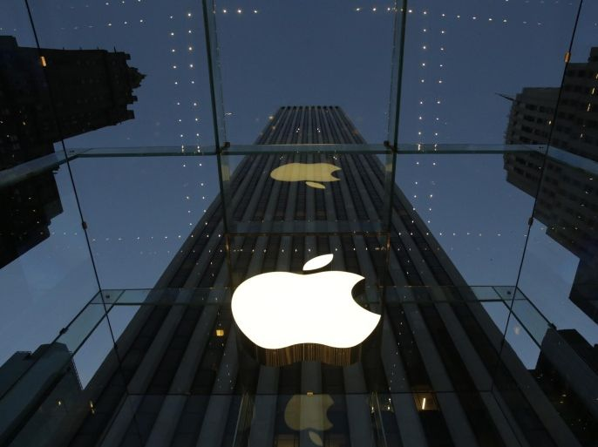
العامل السياسي:
يعد وجود سياسة تجارية أفضل فرصة لشركة الاستقرار السياسي في الدول . فإذا كانت البلاد في حالة جيدة ومستقرة فلن تواجه الشركة أي مشاكل او اذا كانت في حالة سياسية متدهورة هذا قد يؤثر على مبيعات الشركة بشكل كبير.

Slide 23
العامل الاقتصادي:
إن وجود اقتصاد مستقر يمكن أن يكون فرصة للشركة للتوسع. هناك عامل مهم آخر يجب مراعاته وهو النمو السريع لدولة نامية. بالإضافة إلى ذلك، سيكون تحقيق نمو اقتصادي مرتفع بمثابة أخبار جيدة للشركة وهي فرصة لزيادة الإيرادات من خلال المبيعات.

Slide 24
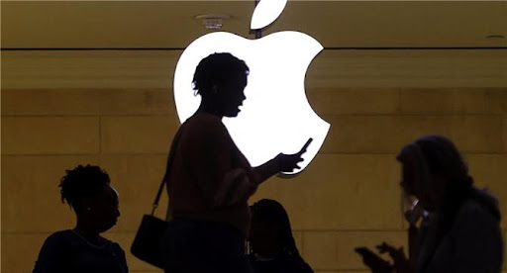
العامل الاجتماعي:
النظر في العامل الاجتماعي. يتعلق الأمر بالاتجاهات الاجتماعية والثقافية التي قد تؤثر على الشركة على اللغة المتسخدمة في برامجها وأجهزتها.

Slide 25
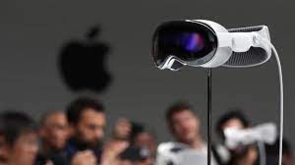
العامل التكنولوجي:
واحد من اهم العوامل التي قد تؤثر بالشركة حيث ان الشركة تعطي اكبر حصة من ميزانيتها وتنفقها في قسم التكنولوجيا والبحث والتطوير

Slide 26
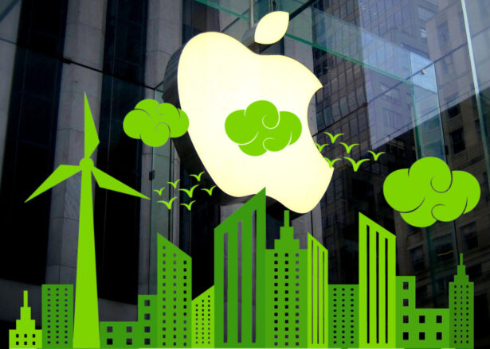
العامل البيئي:
يجب على الشركة أن تأخذ في الاعتبار العوامل البيئية ككيفية ادارتها للنفايات وإعادة تدويرها , استخدامها للطاقة وتقليل الخطورة من الانبعاثات التي تحدث في المصانع .

Slide 27
العامل القانوني:
اتباع قوانين تتأثر ميزانية الشركة بالقوانين واللوائح الضريبية. إذا كانت هناك تغييرات في معدلات الضرائب أو الحوافز أو القوانين, ويشمل متطلبات الحد الأدنى للأجور، وأنظمة السلامة للعمال.

